Slide 1

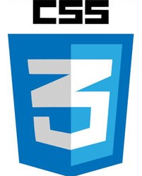
11강. 반응형 웹과 미디어 쿼리

Slide 2
목 차
1
반응형 웹 디자인
2
미디어 쿼리
3
My Profile 페이지 만들기

Slide 3
모바일 기기와 웹 디자인
반응형 웹 디자인 (Responsive Web Design)
웹 사이트의 내용을 그대로 유지하면서 다양한 화면 크기에 맞게 웹사이트를 표시하는 방법
화면 크기에 반응해 화면 요소들을 자동으로 바꾸어 사이트를 구현하는 것
반응형 웹디자인의 장단점
장점
모든 스마트 기기에서 접속 가능
가로 모드에 맞춘 레이아웃 변경 가능
사이트 유지, 관리 용이
단점
반응형 웹 기술이 최신 웹 표준인 CSS3의 일부 -> 최신 브라우저만 지원된다.

Slide 4
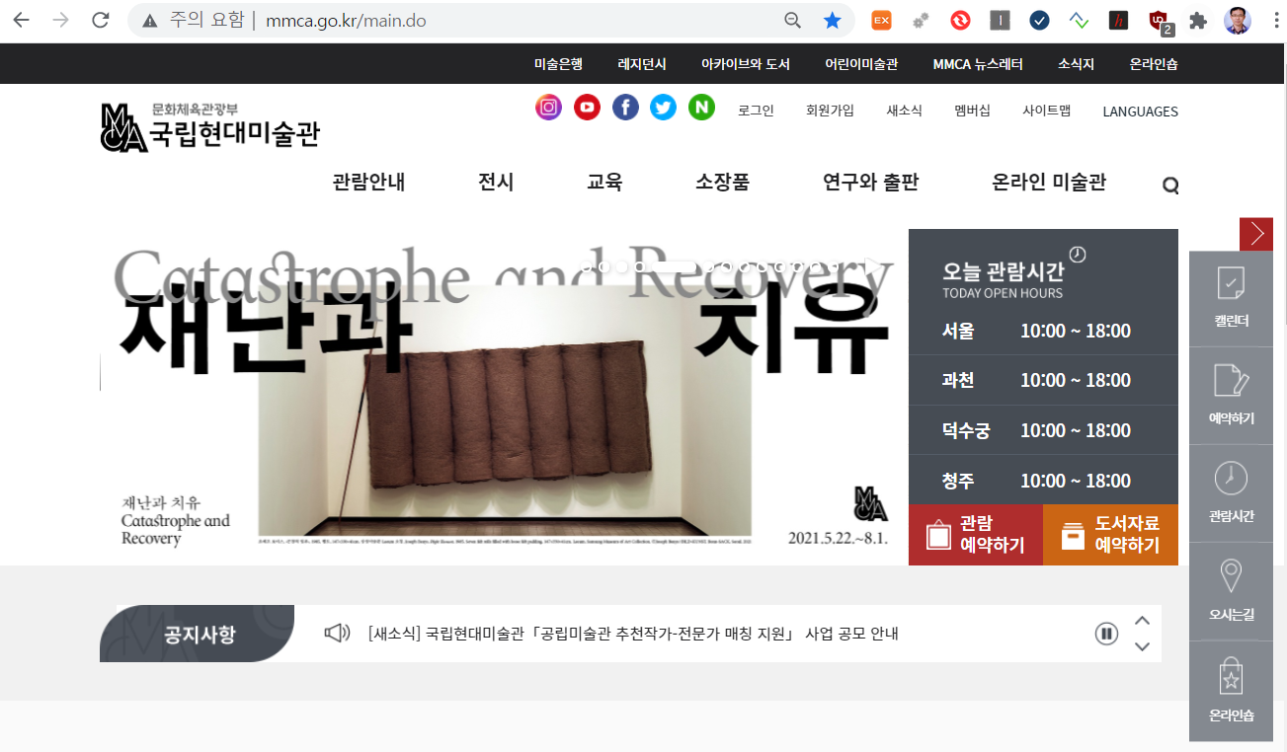
반응형 웹 디자인
국립 현대 미술관
PC 기준

Slide 5
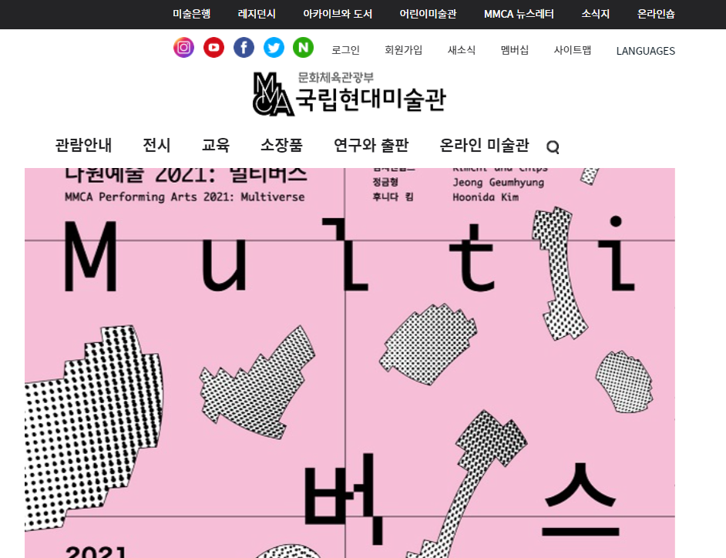
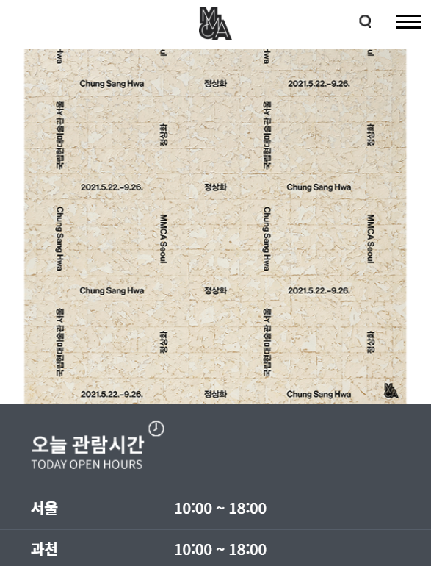
반응형 웹 디자인
국립 현대 미술관
태블릿 기준
스마트폰 기준

Slide 6
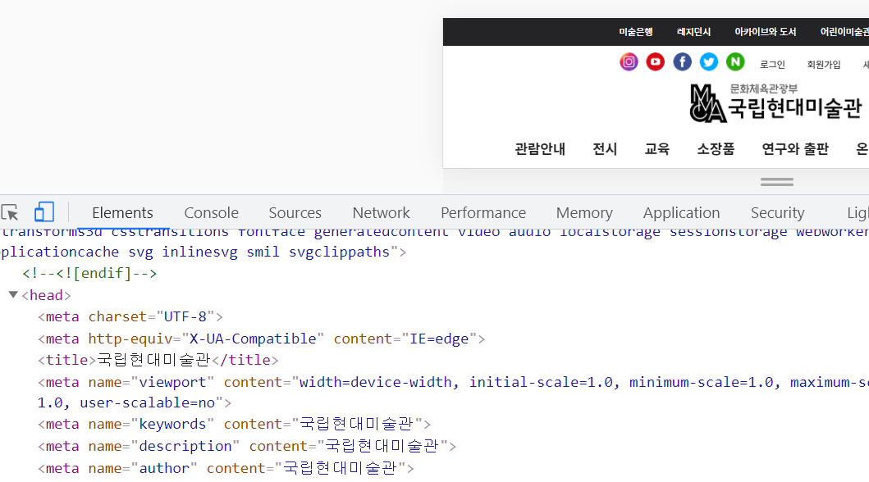
반응형 웹 디자인
국립 현대 미술관

Slide 7
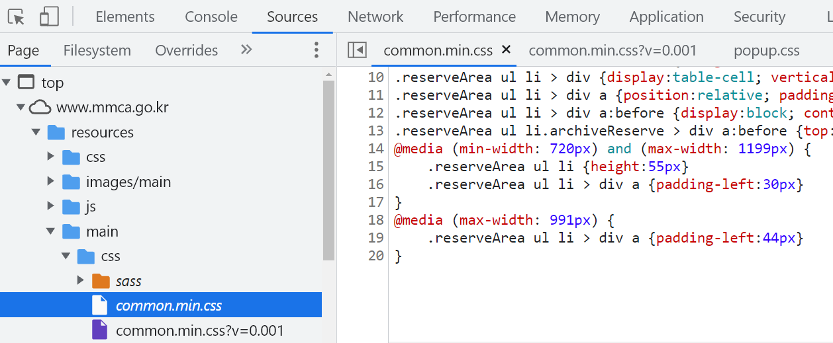
반응형 웹 디자인
Css -> 미디어 쿼리 사용

Slide 8
뷰포트(Viewport) 지정하기
뷰포트(viewport)
실제 내용이 표시되는 영역
PC화면과 모바일 화면의 픽셀 표시 방법이 다르기 때문에 모바일 화면에서 의도한 대로 표시되지 않음
뷰포트를 지정하면 기기 화면에 맞춰 확대/축소해서 내용 표시
뷰포트 지정하기
<head>태그 안에서 <meta>태그를 이용해 뷰포트 지정
<meta name=“viewport” content=“width=device-width, initial-scale-1”>
의미 : 뷰포트의 너비를 스마트폰 화면 너비에 맞추고 초기화면 배율을 1로 지정

Slide 9
뷰포트(Viewport) 지정하기
뷰포트의 속성
종류 | 설명 | 사용 가능한 값
width | 뷰포트 너비 | device-width 또는 크기
height | 뷰포트 높이 | device-height 또는 크기
initial-scale | 초기 확대.축소 값 | 1~10
뷰포트의 단위
CSS에서 크기를 지정할 때 주로 px, % 단위는 고정 폰트이고, 브라우저의 비율에 따라 글자 크기가 변경되는 가변폰트는 vw, vh이다.
vw(viewport width) : 1vw는 뷰포트 너비의 1%와 같다.(1200px이면 5%-60px)
웹 브라우저 너비는 100을 기준으로함. (5 x 1200) ÷ 100
vh(viewport height): 1vh는 뷰포트 높이의 1%와 같다.

Slide 10
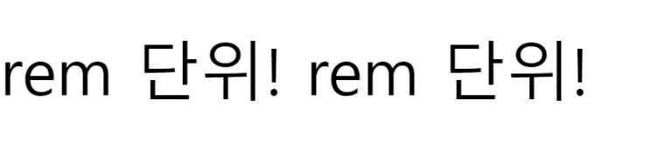
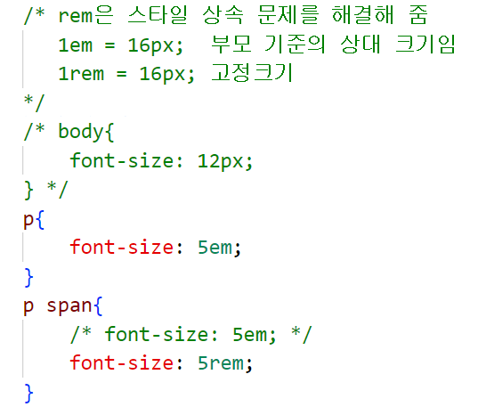
뷰포트(Viewport) 지정하기
em, rem 사용 예제

Slide 11
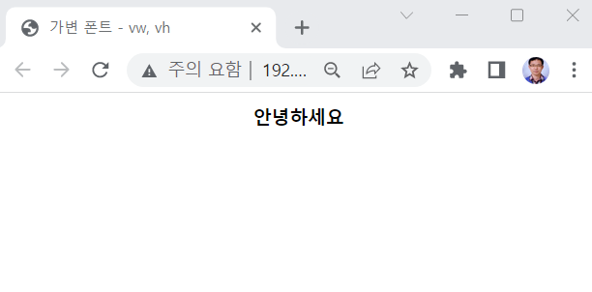
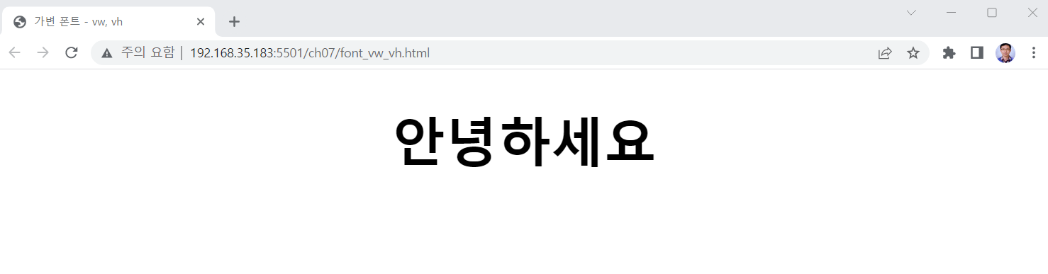
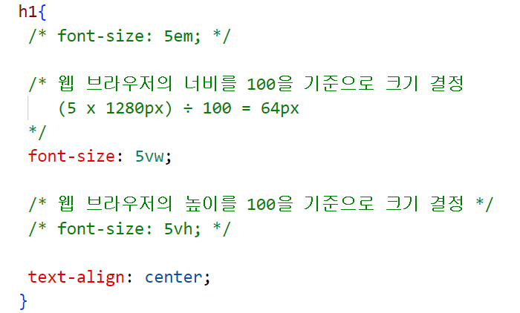
뷰포트(Viewport) 지정하기
뷰포트 사용 예제

Slide 12
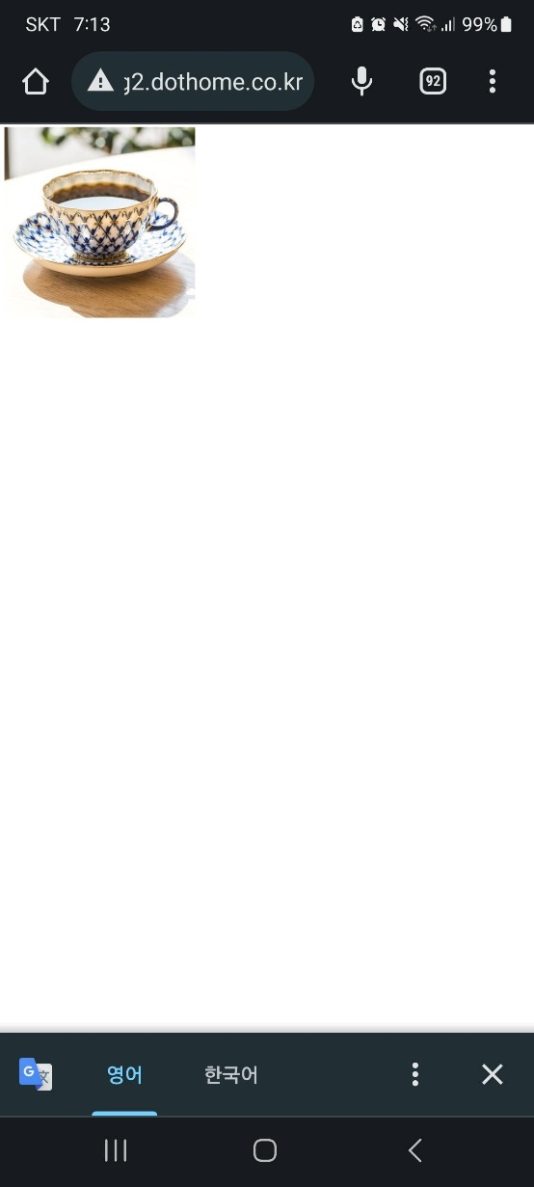
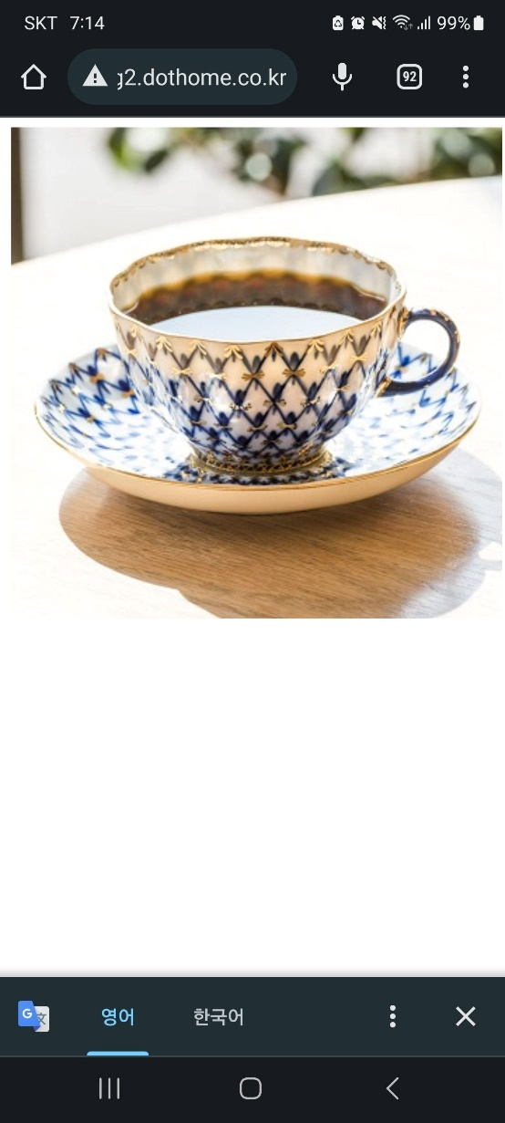
뷰포트(Viewport) 지정하기
뷰포트 사용 안함
뷰포트 사용함

Slide 13
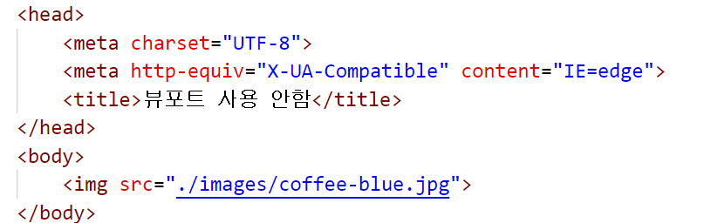
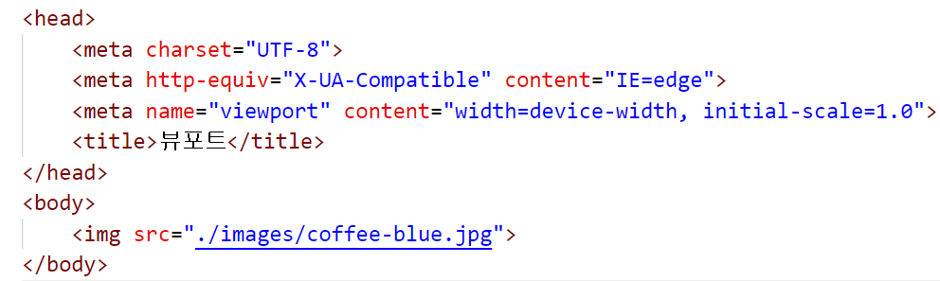
뷰포트(Viewport) 지정하기
viewport1.html
viewport2.html

Slide 14
미디어 쿼리(Medai Query)
미디어 쿼리
접속하는 장치(미디어)에 따라 특정한 CSS 스타일을 사용하도록 함
반응형 웹디자인에서 가장 많이 사용하는 방식
(반응형 레이아웃 - 가변그리드 레이아웃, 플렉스박스 레이아웃 방식 등)
미디어 쿼리 구문
예) 미디어 유형이 ‘screen’이면서 최소 너비가 ‘600px’이고 최대 너비가 ‘1400px’ 정의
<style>
@media screen and (min-width: 768px) and (max-width: 1400px){
….
}
</style>
@ media 미디어 유형 [and 조건] * [and 조건]

Slide 15
미디어 쿼리
미디어 유형의 종류
종류 | 설명
all | 모든 미디어 유형에서 사용할 CSS를 정의
tv | 음성과 영상이 동시에 출려되는 TV에서 사용할 CSS를 정의
screen | 컴퓨터 및 스마트 장치의 스크린에서 사용할 CSS를 정의
미디어 쿼리 조건
웹페이지의 가로, 세로 값 설정 | 설명
width, height | 웹 페이지의 가로 너비, 세로 높이
min-width, min-height | 최소 너비, 최소 높이
max-width, max-height | 최대 너비, 최대 높이

Slide 16
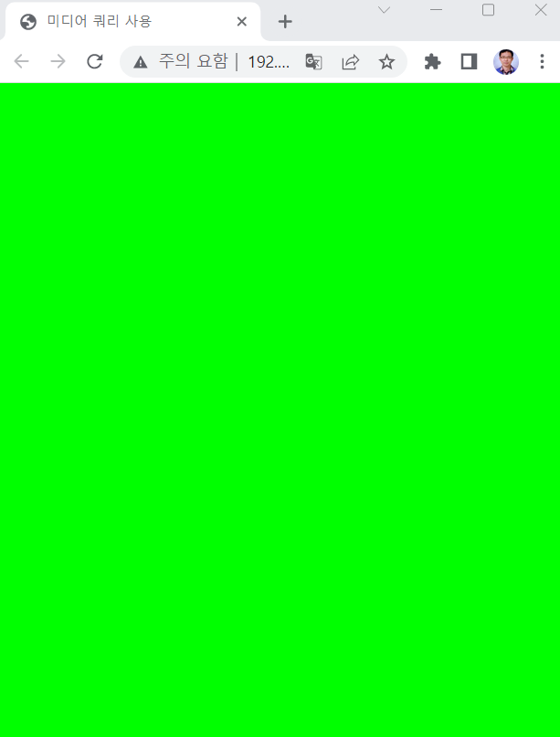
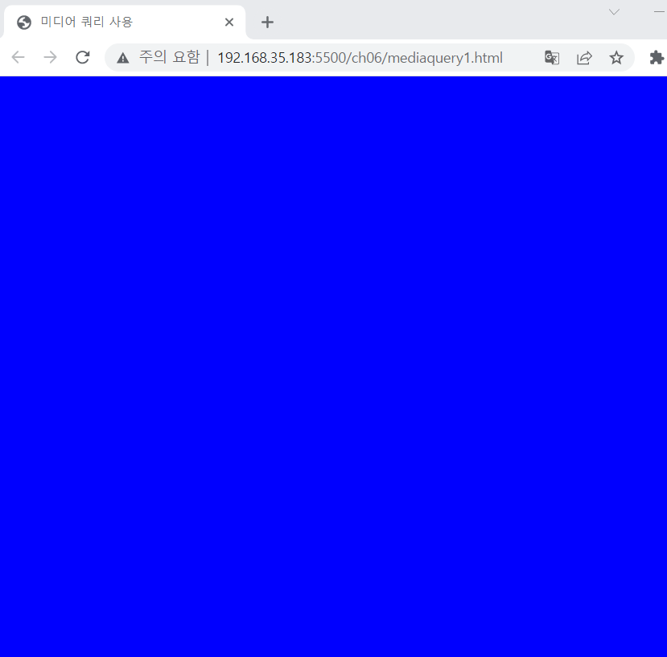
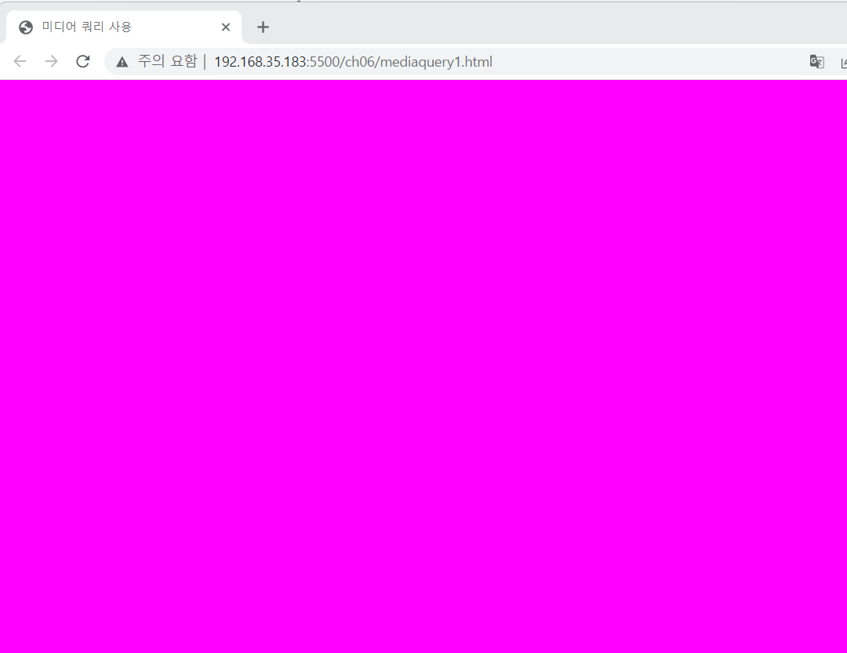
미디어 쿼리
미디어 쿼리 사용하기

Slide 17
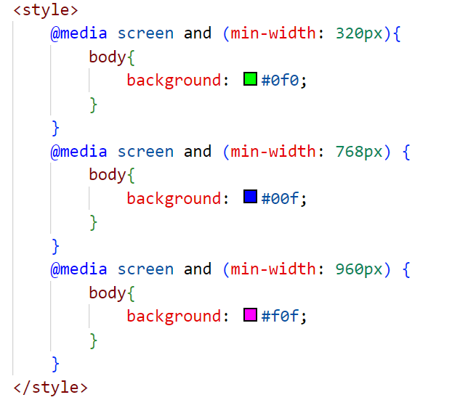
미디어 쿼리
mediaquery1.html

Slide 18
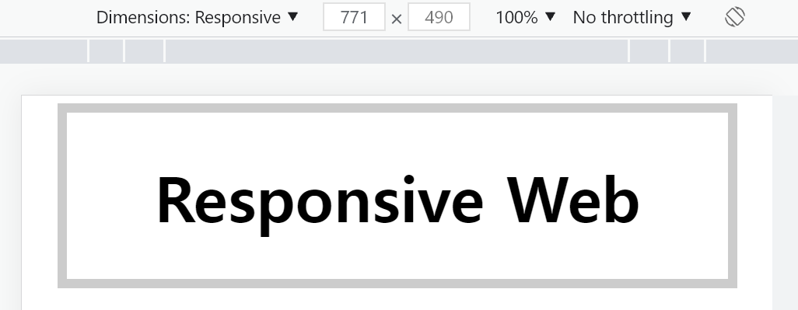
미디어 쿼리
예제 – 가로 크기가 800px 이상이면 숨기기

Slide 19
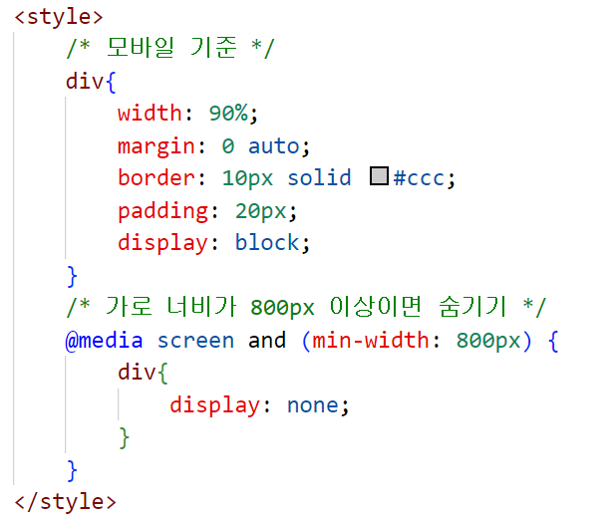
미디어 쿼리
예제 – 가로 크기가 800px 이상이면 숨기기
mq1.html

Slide 20
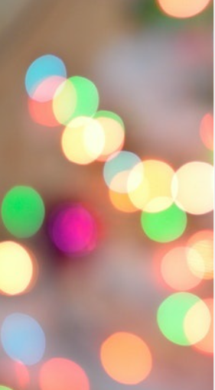
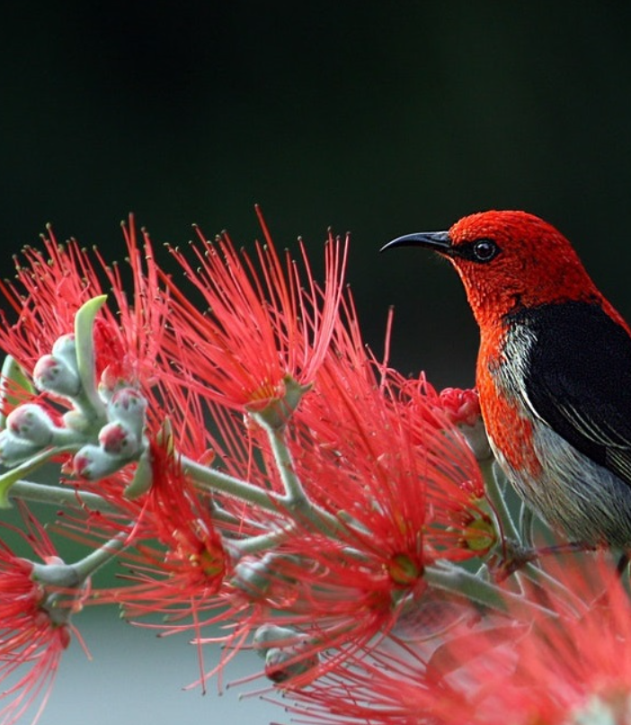
미디어 쿼리
화면 너비에 따라 배경 이미지 바꾸기
768px 이상
768px 미만

Slide 21

미디어 쿼리
1024px 이상

Slide 22
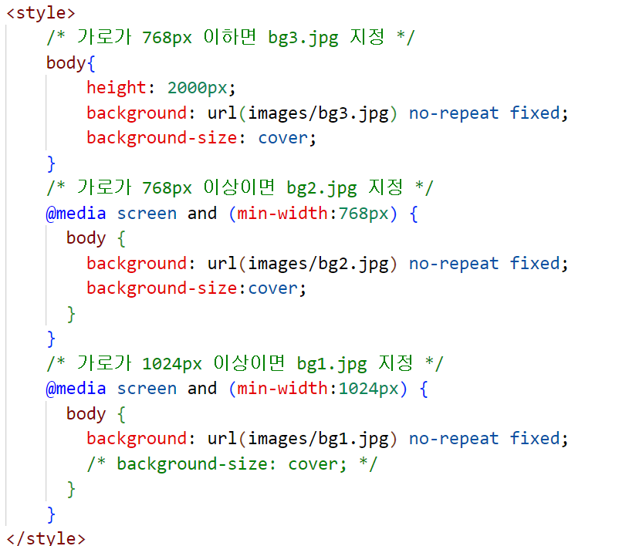
미디어 쿼리
mq2.html

Slide 23
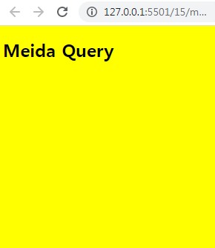
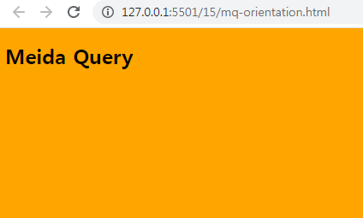
미디어 쿼리
화면 회전
스마트폰이나 태블릿에서 기기를 가로나 세로로 돌려보는지 확인
속성 | 설명
orientation:portrait | 단말기의 세로 방향
orientation:landscape | 단말기의 가로 방향

Slide 24
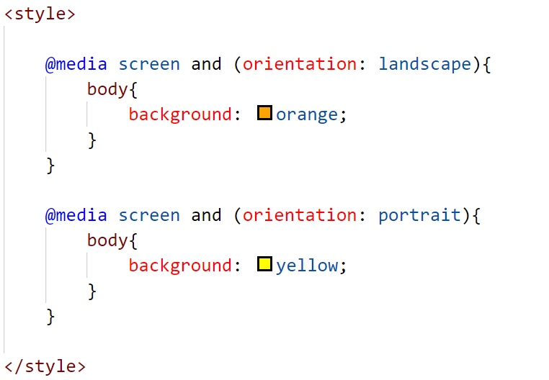
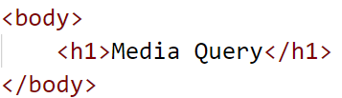
미디어 쿼리
화면 회전에 따라 배경색 바꾸기

Slide 25
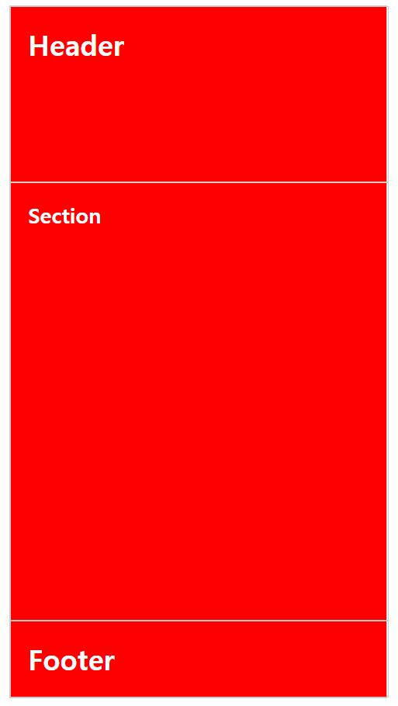
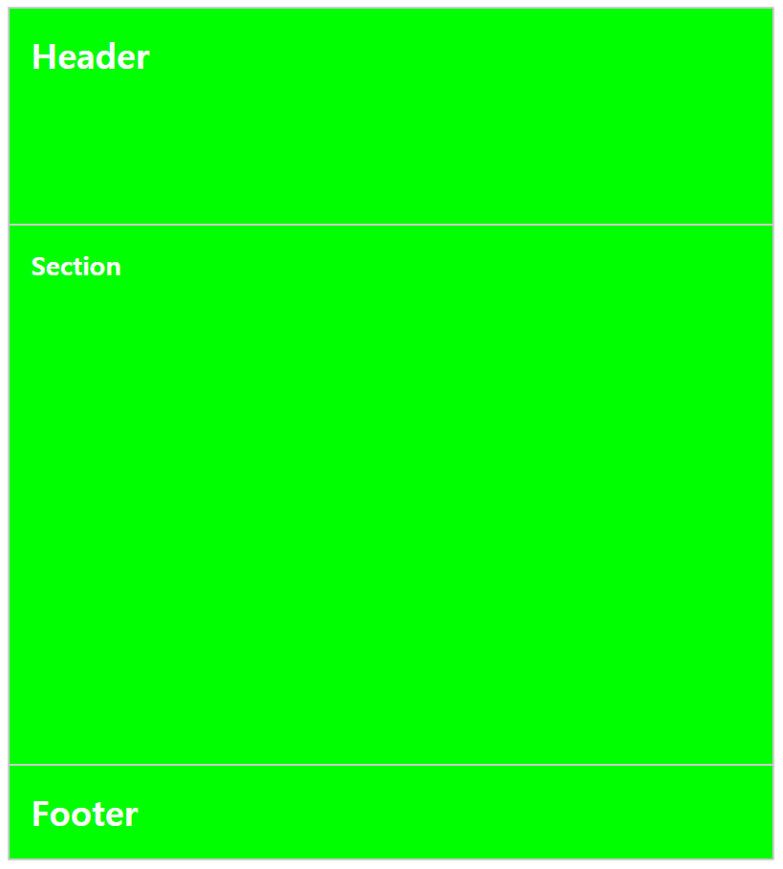
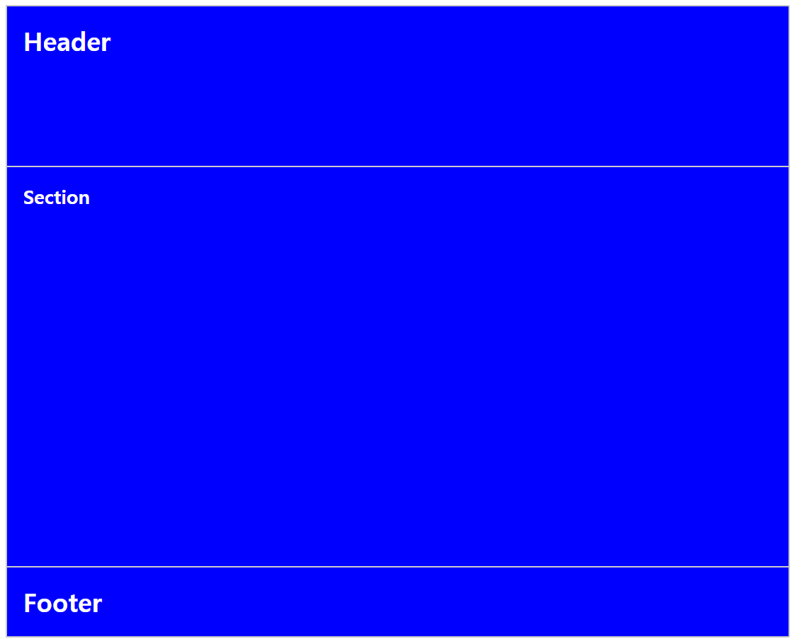
반응형 웹1
반응형 웹 – HTML5 기준 레이아웃
스마트폰
태블릿
PC

Slide 26
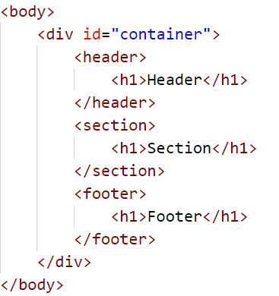
반응형 웹 페이지
반응형 웹 – HTML5 기준 레이아웃
mq-layout.html

Slide 27
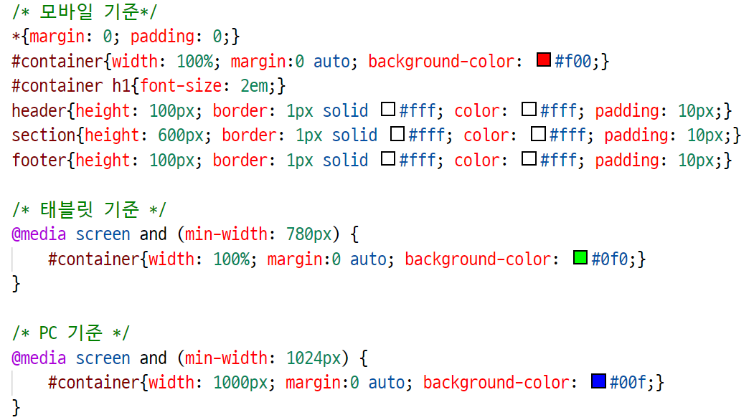
반응형 웹 페이지
mq.css

Slide 28
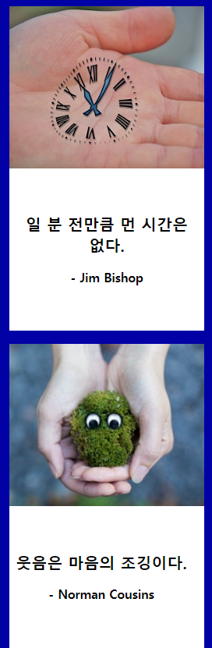
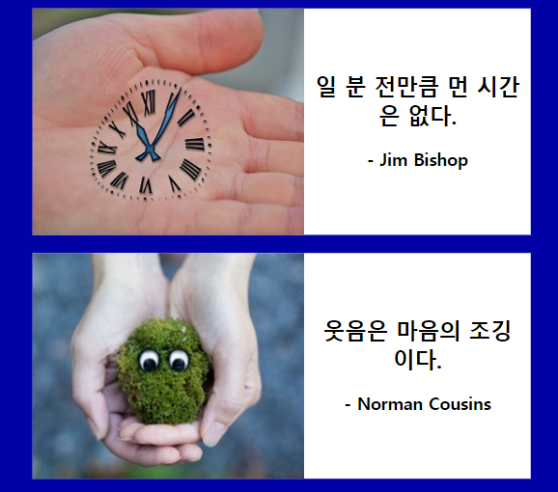
반응형 웹 페이지
스마트폰 시안
태블릿 시안

Slide 29
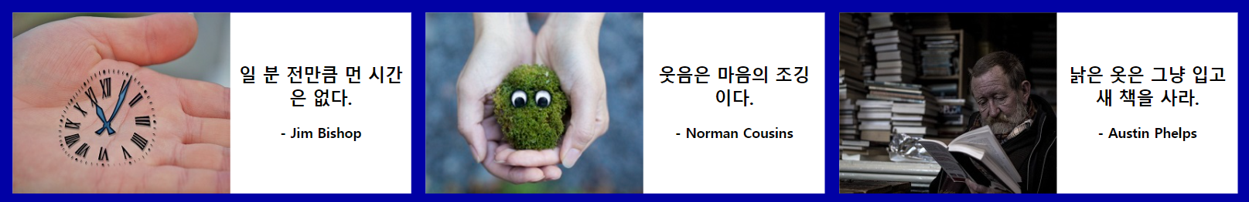
반응형 웹 페이지
PC 시안

Slide 30
반응형 웹 페이지
레이아웃 구상하기
300px
그림
그림
텍스트
300px
텍스트
500px
550px

Slide 31
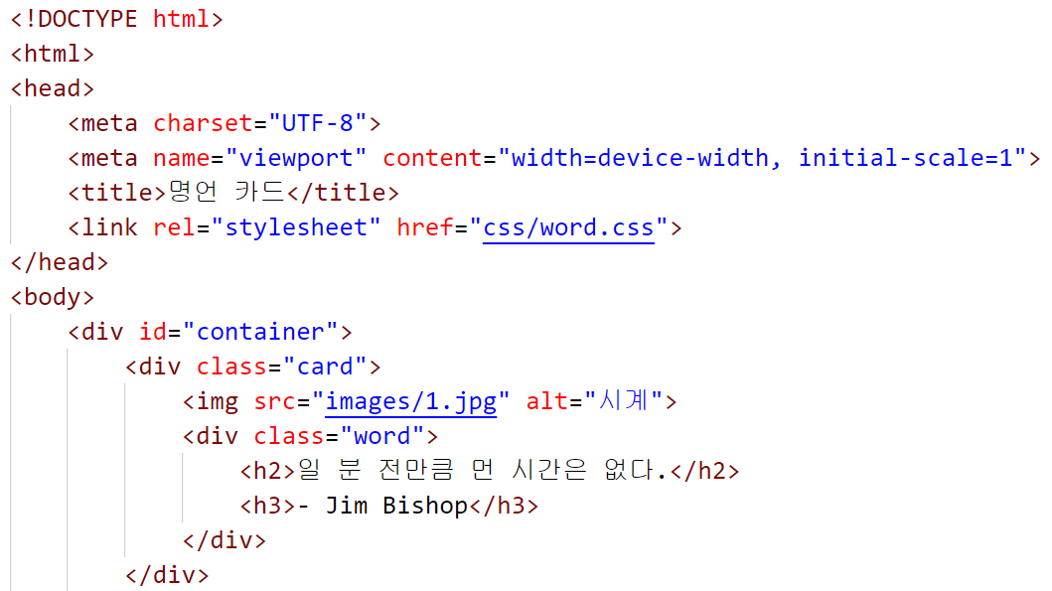
반응형 웹 페이지
cards.html

Slide 32
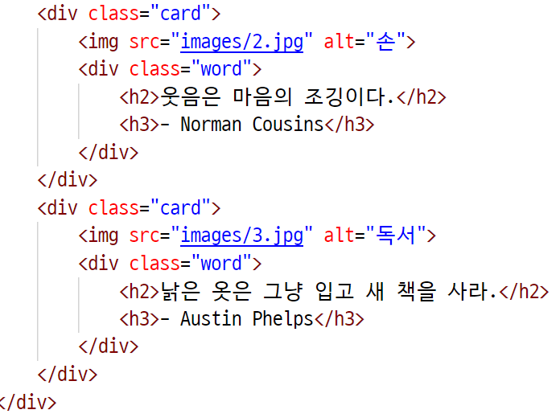
반응형 웹 페이지

Slide 33
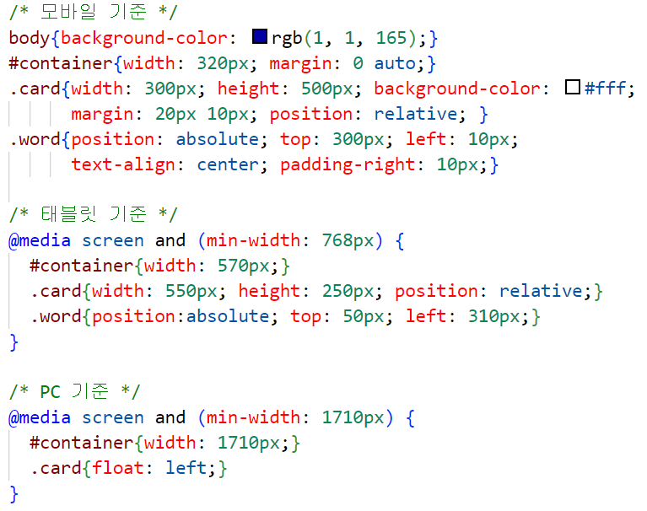
반응형 웹 페이지
word.css

Slide 34
그리드 레이아웃
그리드 레이아웃(Grid Layout)
반응형 웹 디자인에서 웹 문서 요소를 배치하는 기준
웹 사이트 화면을 여러 개의 칼럼(column)으로 나눈 후 웹 요소를 배치
화면을 규칙적으로 배열하므로 레이아웃을 일관성 있게 유지
▶ 플렉스 박스 레이아웃
- 수평이나 수직 방향 중 하나를 주축으로 정하
고 박스를 배치
여유 공간이 생길 경우 너비나 높이를 적절하게 늘리거나 줄일 수 있음
▶ CSS 그리드 레이아웃
- 특정한 축이 없이 수평, 수직 방향 어디로든
배치
- 레고 블록을 조립하듯이 요소를 배치

Slide 35
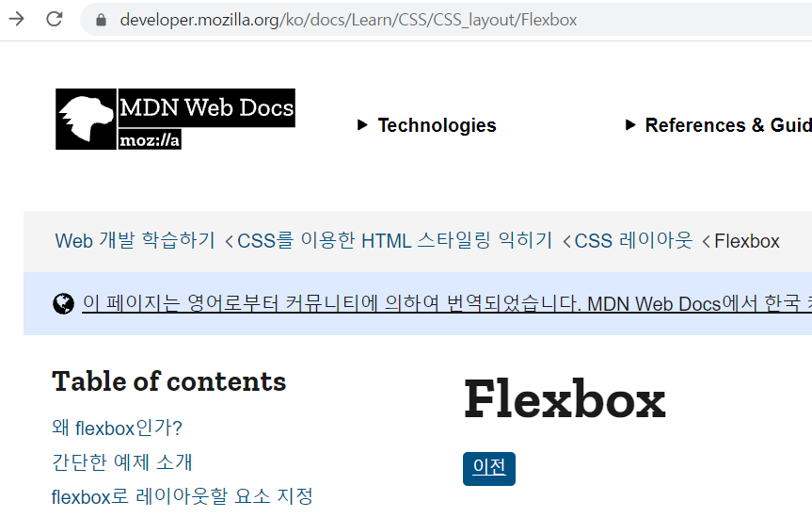
그리드 레이아웃 - flex
플렉스 박스 레이아웃
배치할 요소를 감싸는 부모 요소를 만든다.(컨테이너)
display 속성을 이용한다. (display: flex)

Slide 36
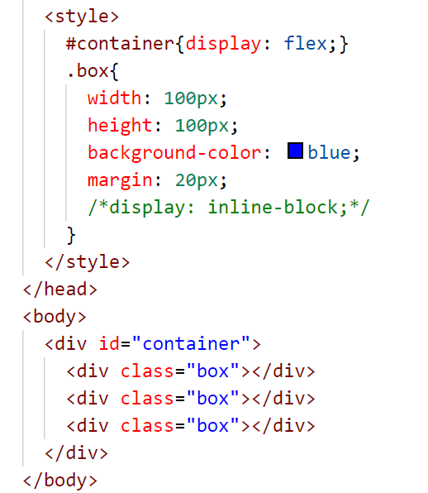
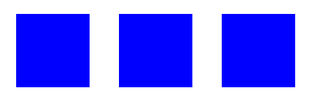
그리드 레이아웃 - flex
플렉스 박스 레이아웃

Slide 37
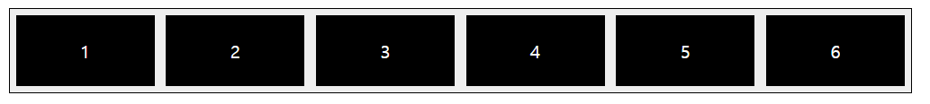
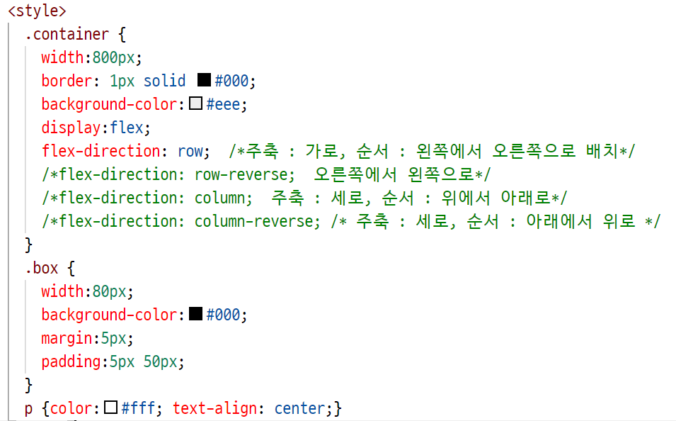
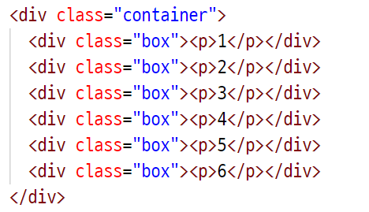
그리드 레이아웃 - flex
flex-direction : 가로(row), 세로(column) 방향 배치

Slide 38
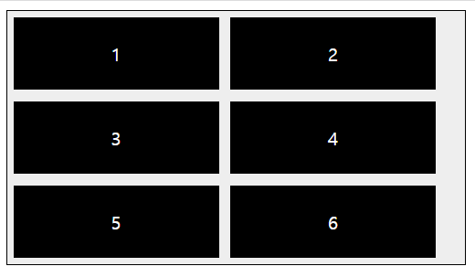
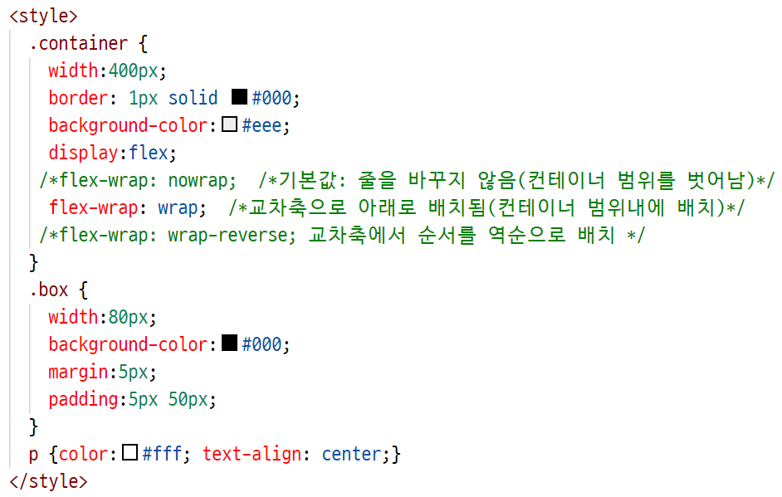
그리드 레이아웃 - flex
flex-wrap : 컨테이너의 범위에 따라 배치

Slide 39
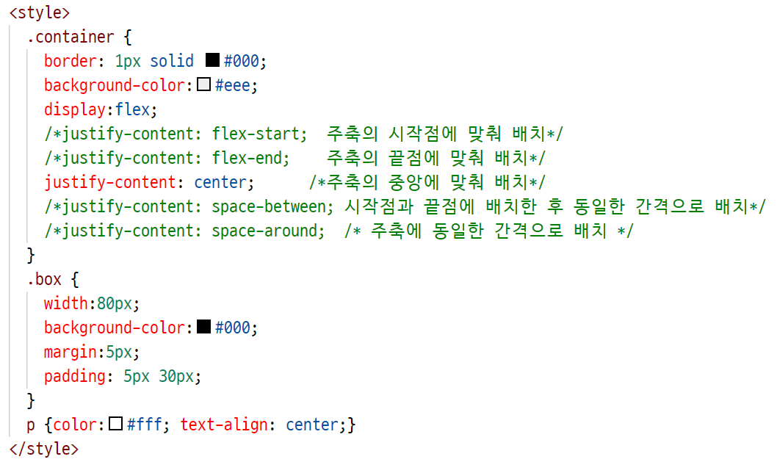
그리드 레이아웃 - flex
justify-content : 주축의 정렬 방법을 지정

Slide 40
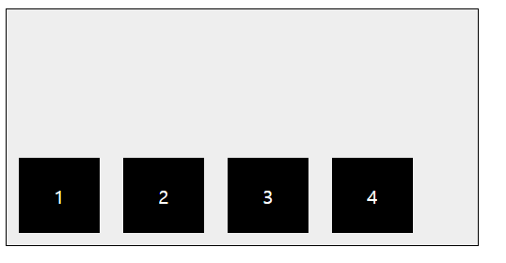
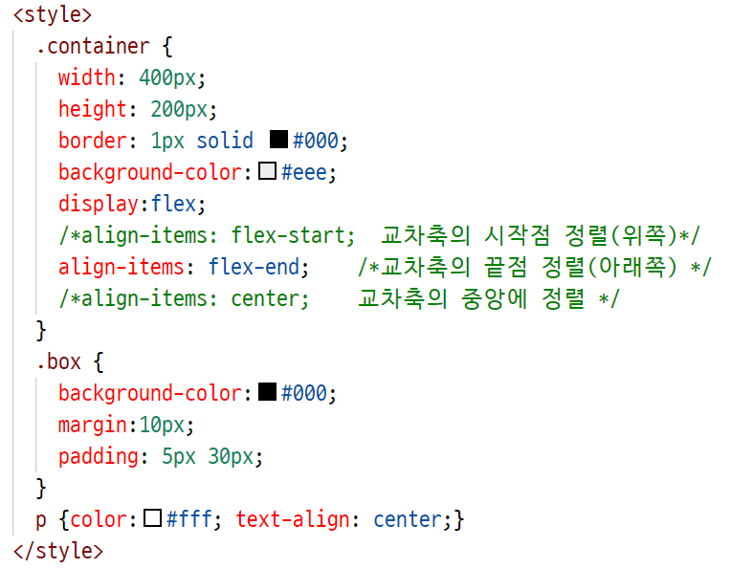
그리드 레이아웃 - flex
align-items : 교차축의 정렬 방법을 지정

Slide 41

그리드 레이아웃 - flex
플렉스 박스 레이아웃

Slide 42


cafe12 사이트
스마트폰 시안
태블릿 시안

Slide 43

cafe12 사이트
PC 시안

Slide 44

cafe12 사이트
index.html

Slide 45

cafe12 사이트

Slide 46

cafe12 사이트

Slide 47

cafe12 사이트
cafe.css

Slide 48

cafe12 사이트

Slide 49

cafe12 사이트
main-js.js

